Slide 1
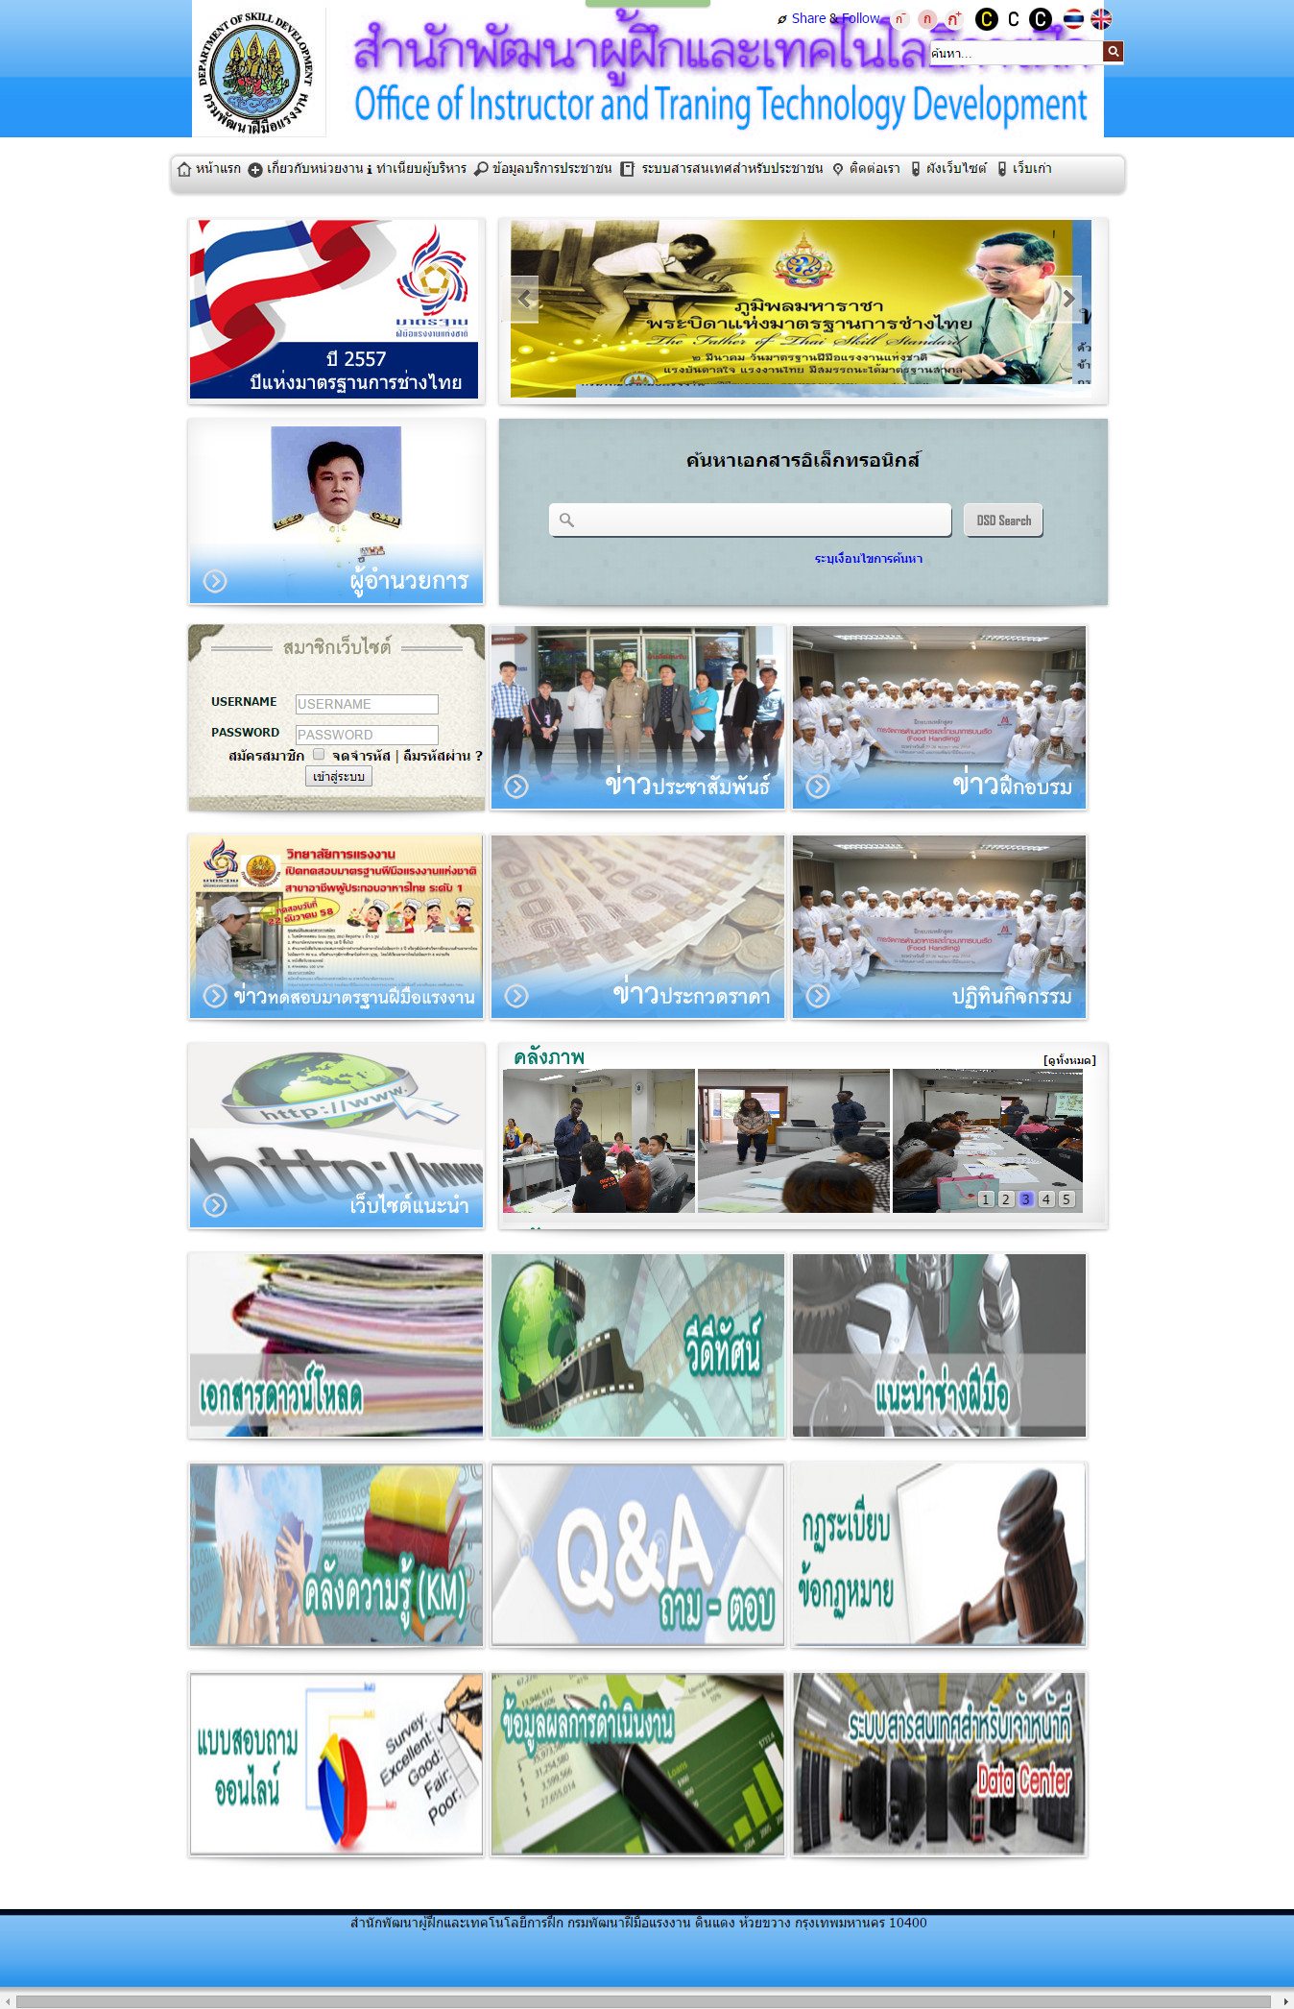
http://www.dsd.go.th/oitt

Slide 2


